Slide 1
Přehled epidemické situace a stavu očkování v Královéhradeckém kraji

Slide 2
Aktuální situace v Královéhradeckém kraji k 2. 5. 2021
Počet nově zjištěných případů za 11. týden | 308 (prům. 44/den)
7denní nárůst za týden celkem na 100 tis. obyv. | 55,8
7denní nárůst za týden skupina 65+ na 100 tis. obyv. 65+ | 26,0
Počet potvrzených případů od 1.3.2020 | 104.091
Počet vyléčených | 101.428
Počet úmrtí | 1.796

Slide 3
Královéhradecký kraj – denní počty pozitivně testovaných osob (dle data odběru vzorku)
Zdroj: KHS Hradec Králové

Slide 4
Královéhradecký kraj – denní počty pozitivně testovaných osob (dle data odběru vzorku) - detail
Zdroj: KHS Hradec Králové

Slide 5
Královéhradecký kraj – denní počty pozitivně testovaných osob (dle data odběru vzorku)
Zdroj: KHS Hradec Králové

Slide 6
Královéhradecký kraj – porovnání ČR 30. 4.
Zdroj: ÚZIS

Slide 7
Královéhradecký kraj – porovnání ČR k 30. 4.
 | Počet obyvatel K 1. 1. 2020 | Počet potvrzených případů celkem | Počet potvrzených případů na 100 tis.obyvatel
Hlavní město Praha | 1 324 277 | 182 237 | 13 760
Středočeský kraj | 1 385 141 | 228 003 | 16 460
Jihočeský kraj | 644 083 | 97 463 | 15 130
Plzeňský kraj | 589 899 | 97 042 | 16 450
Karlovarský kraj | 294 664 | 45 119 | 15 310
Ústecký kraj | 820 965 | 121 035 | 14 740
Liberecký kraj | 443 690 | 79 244 | 17 860
Královéhradecký kraj | 551 647 | 104 081 | 18 870
Pardubický kraj | 522 662 | 92 304 | 17 660
Kraj Vysočina | 509 813 | 78 265 | 15 350
Jihomoravský kraj | 1 191 989 | 152 134 | 12 760
Olomoucký kraj | 632 015 | 91 091 | 14 410
Zlínský kraj | 582 555 | 88 919 | 15 260
Moravskoslezský kraj | 1 200 539 | 174 450 | 14 530
Bydliště neurčeno |  | 996 | 0
Cizinci bez trvalého pobytu |  | 1 731 | 0
Zdroj: ÚZIS

Slide 8
Královéhradecký kraj – porovnání okresy k 30. 4.
Okres | Počet obyvatel K 1. 1. 2020 | Počet potvrzených případů celkem | Počet potvrzených případů na 100 tis.obyvatel
Hradec Králové | 164 283 | 31 272 | 19 040
Jičín | 80 045 | 14 026 | 17 520
Náchod | 109 958 | 21 574 | 19 620
Rychnov nad Kněžnou | 79 383 | 14 767 | 18 600
Trutnov | 117 978 | 22 442 | 19 020
Zdroj: ÚZIS

Slide 9
Kapacita C+ lůžek v Královéhradeckém kraji
2. 5. 2021 | Kapacita intenzivní péče | Volná intenzivní lůžka | Kapacita standardní lůžka včetně násl. | Volná standardní lůžka včetně násl.
Oblastní nemocnice Jičín | 4 | 3 | 26 | 13
Oblastní nemocnice Trutnov | 2 | 2 | 12 | 9
Městská nemocnice Dvůr Králové n/L | - | - | - | -
Oblastní nemocnice Náchod | 19 | 11 | 23 | 9
Nemocnice Rychnov nad Kněžnou | 10 | 3 | 22 | 18
Nemocnice Vrchlabí | 2 | 2 | 10 | 10
Fakultní nemocnice Hradec Králové | 22 | 10 | 59 | 42
celkem | 59 | 31 | 152 | 101

Slide 10
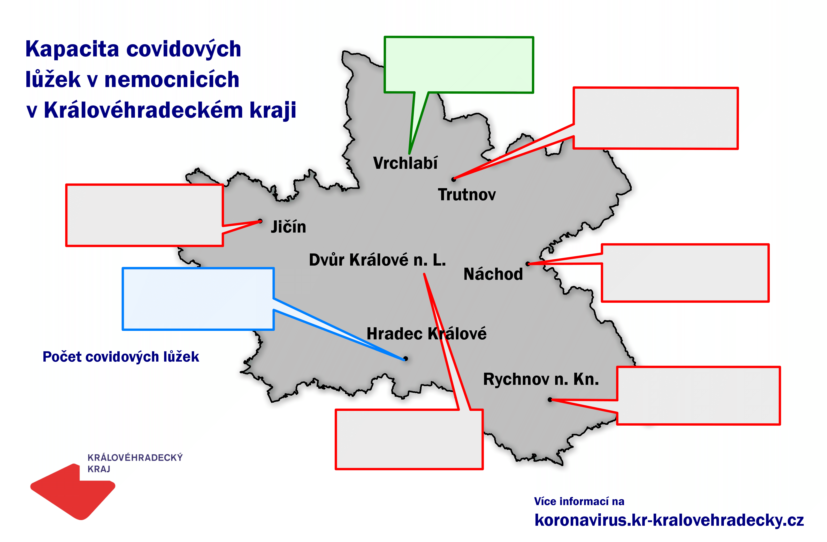
Nemocnice Vrchlabí
JIP = 2
Standardní lůžka = 10
ON Trutnov
JIP = 2
Standardní lůžka = 12
ON Jičín
JIP = 4
Standardní lůžka = 26
ON Náchod
JIP = 19
Standardní lůžka = 23
Fakultní nemocnice HK
JIP = 22
Standardní lůžka = 59
211
Nemocnice Rychnov n. Kn.
JIP = 10
Standardní lůžka = 22
MN Dvůr Králové n. L.
JIP = 0
Standardní lůžka = 0

Slide 11
Celkový počet dodaných a podaných dávek k 2. 5.
 | Comirnaty (BioNTech Manufacturing GmbH) |  |  | COVID-19 Vaccine Moderna (Moderna Biotech Spain, S.L.) |  |  | VAXZEVRIA (AstraZeneca) |  |  | COVID-19 Vaccine Janssen (Johnson & Johson) |  | CELKEM
Kraj | Počet dodaných dávek při 5 na lahvičku do 17.1. a 6 od 18.1. | Počet dodaných dávek při 6 na lahvičku | Vykázaný počet podaných dávek | Počet dodaných dávek při 10 na lahvičku | Počet dodaných dávek při 11 na lahvičku | Vykázaný počet podaných dávek | Počet dodaných dávek při 10 na lahvičku | Počet dodaných dávek při 11 na lahvičku | Vykázaný počet podaných dávek | Počet dodaných dávek při 5 na lahvičku | Vykázaný počet podaných dávek | Počet dodaných dávek | Vykázaný počet podaných dávek
CZ010 Hlavní město Praha | 468 975 | 479 700 | 432 285 | 53 000 | 58 300 | 40 548 | 45 100 | 49 610 | 38 099 | 1 900 | 654 | 568 975 – 589 510 | 511 586
CZ020 Středočeský kraj | 300 495 | 303 030 | 258 921 | 42 400 | 46 640 | 37 607 | 50 700 | 55 770 | 48 188 | 2 350 | 1 232 | 395 945 – 407 790 | 345 948
CZ031 Jihočeský kraj | 161 850 | 163 800 | 156 401 | 19 200 | 21 120 | 19 618 | 20 800 | 22 880 | 22 819 | 450 | 52 | 202 300 – 208 250 | 198 890
CZ032 Plzeňský kraj | 143 325 | 145 080 | 140 652 | 17 400 | 19 140 | 15 536 | 19 500 | 21 450 | 18 803 | 750 | 268 | 180 975 – 186 420 | 175 259
CZ041 Karlovarský kraj | 74 295 | 74 880 | 63 682 | 11 000 | 12 100 | 8 896 | 25 800 | 28 380 | 22 304 | 250 | 80 | 111 345 – 115 610 | 94 962
CZ042 Ústecký kraj | 194 220 | 195 390 | 175 631 | 27 200 | 29 920 | 24 170 | 26 200 | 28 820 | 26 669 | 1 000 | 707 | 248 620 – 255 130 | 227 177
CZ051 Liberecký kraj | 106 665 | 107 640 | 97 385 | 13 900 | 15 290 | 12 029 | 14 000 | 15 400 | 14 013 | 350 | 151 | 134 915 – 138 680 | 123 578
CZ052 Královéhradecký kraj | 142 545 | 143 910 | 137 354 | 19 900 | 21 890 | 17 958 | 23 300 | 25 630 | 24 282 | 900 | 275 | 186 645 – 192 330 | 179 869
CZ053 Pardubický kraj | 120 900 | 121 680 | 106 519 | 18 900 | 20 790 | 17 473 | 16 500 | 18 150 | 16 902 | 700 | 325 | 157 000 – 161 320 | 141 219
CZ063 Kraj Vysočina | 118 365 | 119 340 | 110 453 | 18 800 | 20 680 | 13 637 | 21 000 | 23 100 | 21 670 | 750 | 229 | 158 915 – 163 870 | 145 989
CZ064 Jihomoravský kraj | 325 050 | 330 510 | 284 879 | 43 400 | 47 740 | 35 988 | 39 600 | 43 560 | 40 080 | 1 700 | 864 | 409 750 – 423 510 | 361 811
CZ071 Olomoucký kraj | 157 365 | 159 120 | 137 692 | 22 100 | 24 310 | 24 732 | 21 300 | 23 430 | 21 866 | 750 | 366 | 201 515 – 207 610 | 184 656
CZ072 Zlínský kraj | 135 915 | 136 890 | 126 748 | 18 600 | 20 460 | 19 210 | 20 100 | 22 110 | 20 024 | 1 200 | 556 | 175 815 – 180 660 | 166 538
CZ080 Moravskoslezský kraj | 277 305 | 280 230 | 263 766 | 49 700 | 54 670 | 43 162 | 39 100 | 43 010 | 36 821 | 1 300 | 473 | 367 405 – 379 210 | 344 222
CELKEM | 2 727 270 | 2 761 200 | 2 492 368 | 375 500 | 413 050 | 330 564 | 383 000 | 421 300 | 372 540 | 14 350 | 6 232 | 3 500 120 – 3 609 900 | 3 201 704

Slide 12
Očkování od 2. ledna do 2. května 2021
z toho druhé dávky:
53 582
v 17. týdnu prům. 3.454 očkování za den

Slide 13
Celkem očkováno dávek:
179 869

Slide 15
Královéhradecký kraj – praktičtí lékaři
Počet ordinací praktických lékařů s registracemi: 206
Vakcíny AstraZeneca a Johnson & Johnson jsou rozváženy do ordinací PL centrálními distributory
Vakcína Moderna je rozvážena v režii KHK – Královéhradecká lékárna, a. s.
Přehled aktuálně očkujících praktiků v interaktivní mapě.

Slide 16
Praktičtí lékaři – dávky k 2. 5. 2021
Datum | < 30 | 30-59 | 60-64 | 65-69 | 70-79 | 80+ | CELKEM
CZ010 Hlavní město Praha | 1 389 | 12 138 | 3 627 | 6 914 | 17 578 | 3 625 | 45 271
CZ020 Středočeský kraj | 164 | 3 046 | 2 182 | 5 354 | 16 687 | 4 250 | 31 683
CZ031 Jihočeský kraj | 183 | 2 195 | 938 | 2 370 | 7 890 | 3 080 | 16 656
CZ032 Plzeňský kraj | 260 | 2 369 | 932 | 2 159 | 6 365 | 1 793 | 13 878
CZ041 Karlovarský kraj | 61 | 1 755 | 1 437 | 3 413 | 6 947 | 1 455 | 15 068
CZ042 Ústecký kraj | 435 | 3 781 | 1 278 | 2 897 | 9 439 | 2 405 | 20 235
CZ051 Liberecký kraj | 268 | 2 863 | 1 153 | 2 652 | 7 422 | 2 694 | 17 052
CZ052 Královéhradecký kraj | 332 | 3 277 | 1 576 | 3 727 | 12 219 | 3 030 | 24 161
CZ053 Pardubický kraj | 198 | 1 803 | 923 | 2 534 | 11 108 | 3 777 | 20 343
CZ063 Kraj Vysočina | 33 | 681 | 655 | 1 679 | 6 433 | 2 114 | 11 595
CZ064 Jihomoravský kraj | 449 | 5 604 | 3 716 | 9 336 | 31 487 | 8 797 | 59 389
CZ071 Olomoucký kraj | 468 | 2 822 | 1 815 | 5 059 | 17 109 | 4 581 | 31 854
CZ072 Zlínský kraj | 74 | 1 539 | 1 452 | 4 334 | 19 243 | 7 175 | 33 817
CZ080 Moravskoslezský kraj | 623 | 7 235 | 2 902 | 5 899 | 20 768 | 6 169 | 43 596
CELKEM | 4 937 | 51 108 | 24 586 | 58 327 | 190 695 | 54 945 | 384 598

Slide 17
Děkuji za pozornost.
Martin Červíček
hejtman

